Slide 1

Program wsparcia osób fizycznych EWA
Sorkwity 27-02-2017

Slide 2
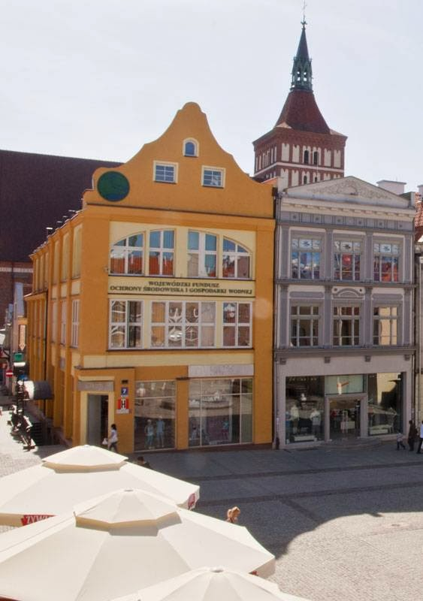

Wojewódzki Fundusz Ochrony Środowiska i Gospodarki Wodnej w Olsztynie
24 lata doświadczenia w finansowaniu projektów z zakresu ochrony środowiska, ochrony przyrody, edukacji ekologicznej.
Wpieranie samorządów, przedsiębiorców, organizacji pozarządowych i osób fizycznych.
Wspieranie innowacyjnych technologii i rozwiązań z zakresu ochrony środowiska.

Slide 3
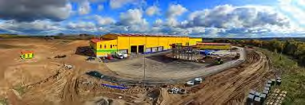
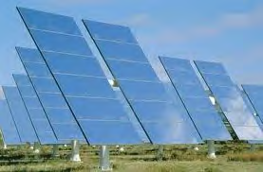
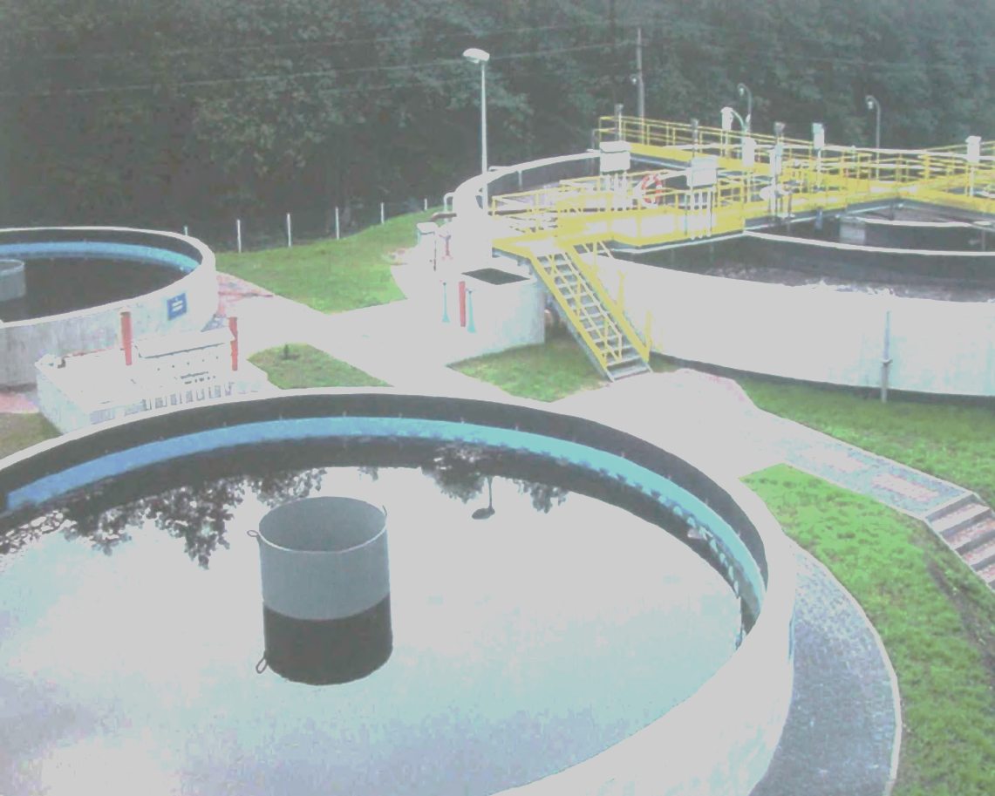
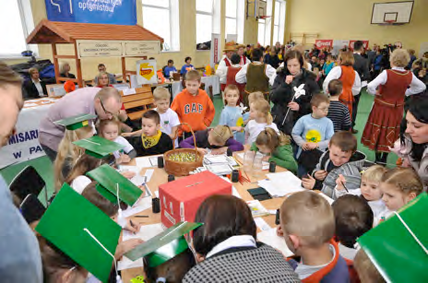
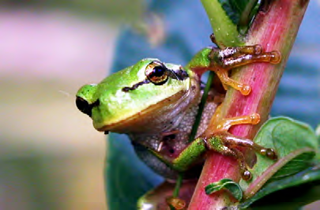

Prawie 2 mld zł
dla środowiska
Warmii i Mazur
w perspektywie
2007-2013!

Slide 4
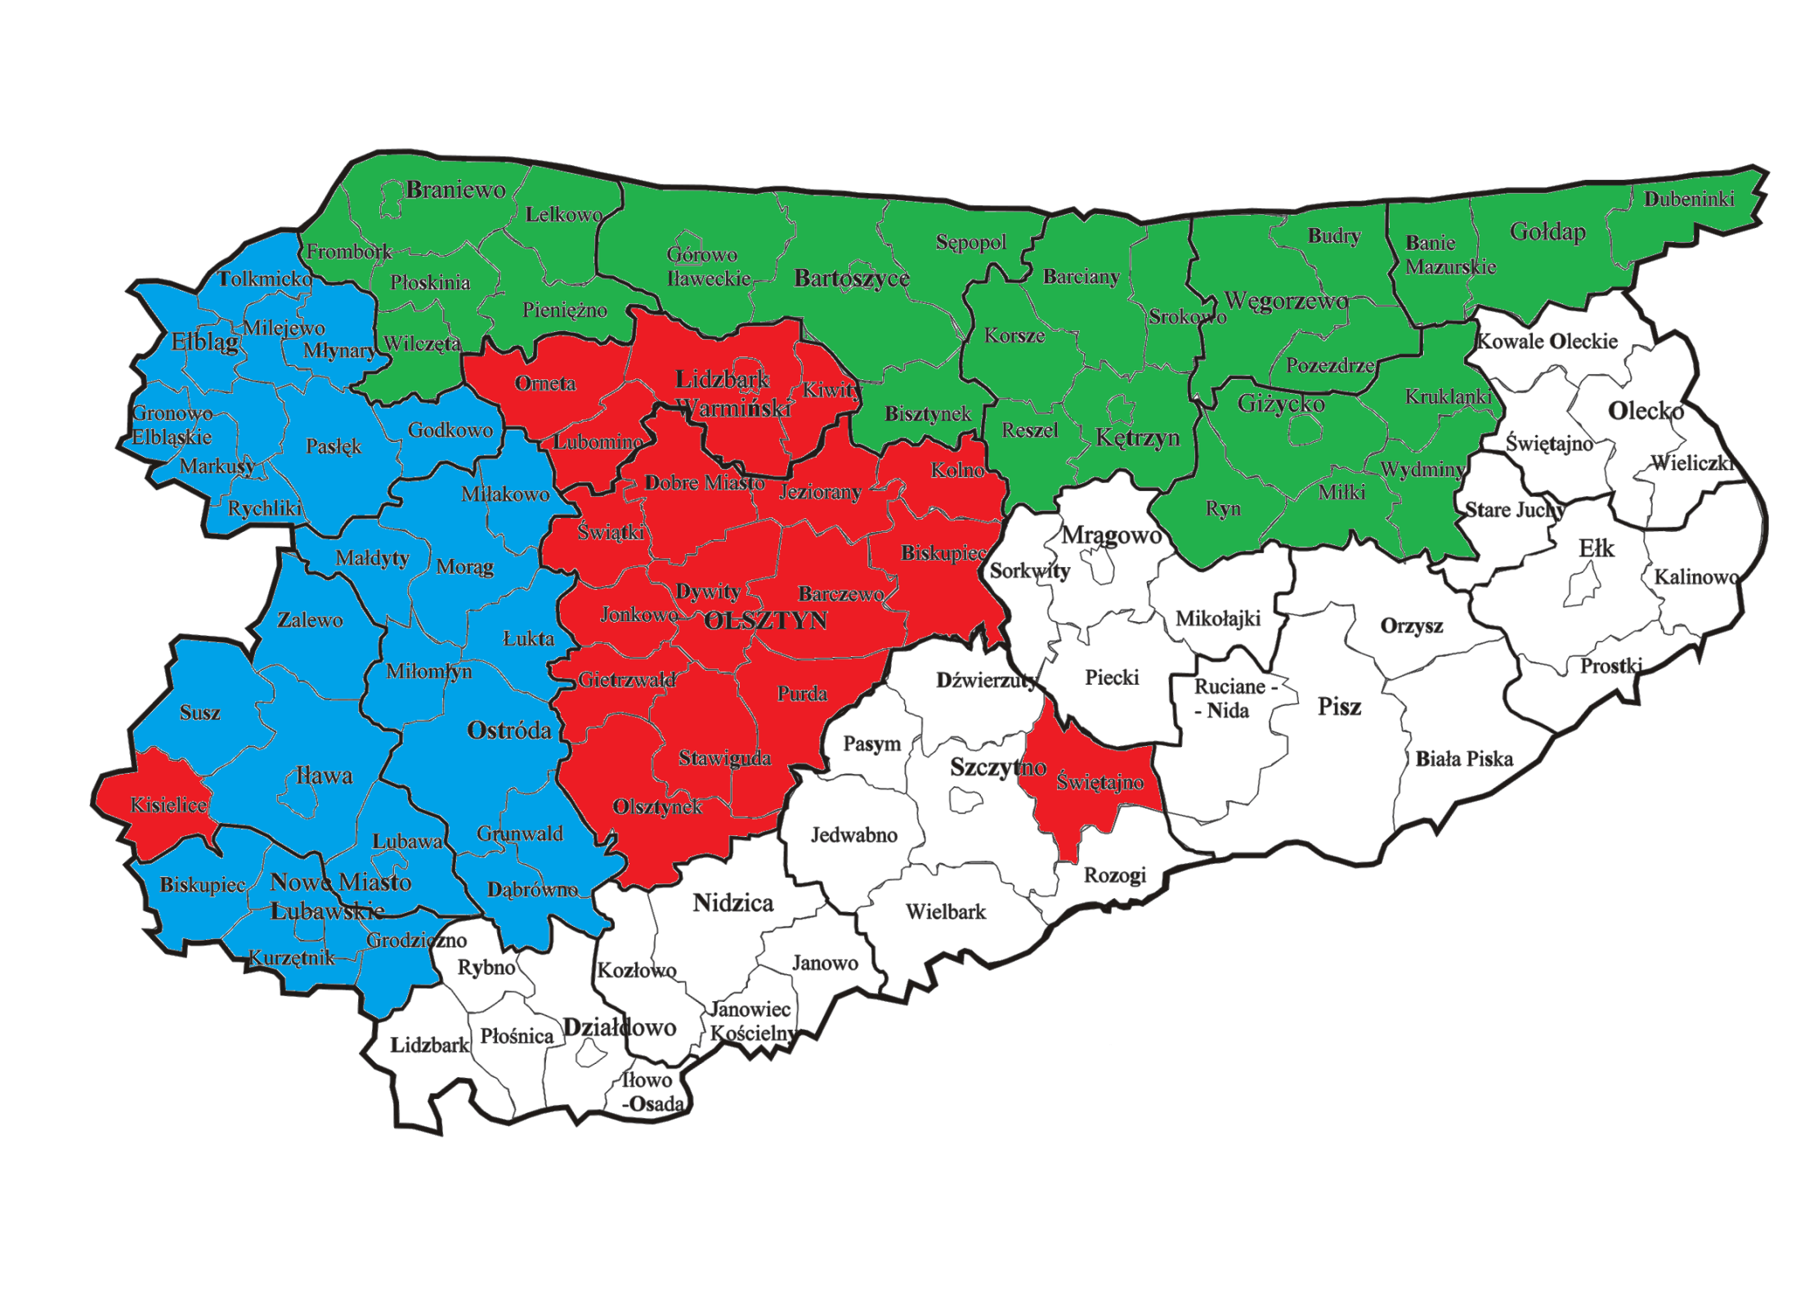

Zasięg działania Doradców Energetycznych
Tomasz Koprowiak (koordynator) – 89 522 02 79,
kom. 512 843 770, tomasz.koprowiak@wfosigw.olsztyn.pl
Ewa Doskocz – 89 522 02 77,
kom. 512 843 778, ewa.doskocz@wfosigw.olsztyn.pl
Janusz Pabich – 89 522 02 08,
kom. 512 843 768, janusz.pabich@wfosigw.olsztyn.pl
Dawid Olbryś – 89 522 02 87,
kom. 512 843 783, dawid.olbrys@wfosigw.olsztyn.pl

Slide 5

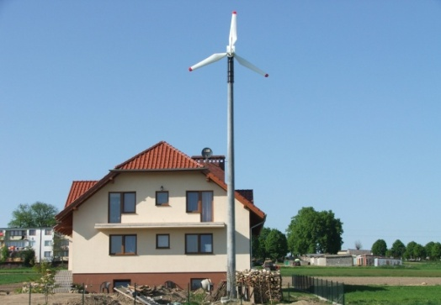
Prosument – zakup i montaż mikroinstalacji OZE
Rodzaje przedsięwzięć
Zakup i montaż małych lub mikroinstalacji OZE
Instalacje do produkcji energii elektrycznej lub ciepła przeznaczone dla budynków mieszkalnych:
źródła ciepła opalane biomasą – do 300 kWt
pompy ciepła - do 300 kWt
kolektory słoneczne - do 300 kWt
systemy fotowoltaiczne - do 40kWp
małe elektrownie wiatrowe - do 40kWe
mikrokogeneracja - do 40 kWe

Slide 6



PROSUMENT na Warmii i Mazurach
PROSUMENT
I EDTCJA
II EDYCJA
WNIOSKI ZŁOŻONE
234
407
WNIOSKI POZYTYWNIE ROZPATRZONE
114
247

Slide 7

Wielkość kosztów kwalifikowanych w rozbiciu na powiaty
braniewski
8 instalacji
238.880,98zł
bartoszycki
4 instalacja
169.050,00zł
gołdapski
6 instalacji
412.000,00zł
węgorzewski
5 instalacji
225.005,74zł
lidzbarski
9 instalacji
417.524,50zł
kętrzyński
7 instalacje
468.432,00zł
elbląski
15 instalacji
746.914,01zł
olecki
3 instalacje
165.447,00zł
giżycki
7 instalacji
371.397,23zł
olsztyński
129 instalacje
4.897.717,69zł
ełcki
5 instalacji
180.650,00zł
ostródzki
22 instalacji
803.162,73zł
mrągowski
18 instalacji
754.648,94zł
iławski
23 instalacji
282.092,93zł
piski
7 instalacji
258.394,21zł
szczycieński
53 instalacje
2.088.156,75zł
nowomiejski
5 instalacji
218.308,67zł
nidzicki
8 instalacji
262.649,20zł
miasto Olsztyn
41 instalacji
1.268.492,17zł
działdowski
3 instalacje
92.144,00zł
miasto Elbląg
8 instalacji
316.881,96zł

Slide 8
PROSUMENT na Warmii i Mazurach
* 16 instalacji łączących fotowoltaikę z pompą ciepła

Slide 9



Program priorytetowy EWA

Slide 10
Cel programu
Ograniczenie emisji zanieczyszczeń wprowadzanych do atmosfery poprzez likwidację źródeł niskiej emisji, termomodernizację oraz zwiększenie produkcji energii ze źródeł odnawialnych;
Ochrona wód gruntowych i gleby przed zanieczyszczeniami, racjonalne korzystanie z zasobów wodnych;
Ograniczenie negatywnego oddziaływania azbestu;
Ograniczenie zanieczyszczeń powietrza poprzez promocję
e-mobilności.

Slide 11
Rodzaje przedsięwzięć
Linia „ENERGIA”
Linia „WODA”
Linia „ATMOSFERA”

Slide 12
Beneficjenci
Osoby fizyczne lub grupy osób posiadające prawo do dysponowania budynkiem mieszkalnym zlokalizowanym na terenie województwa warmińsko - mazurskiego.
Przez budynek mieszkalny należy rozumieć budynek przeznaczony i wykorzystywany na cele mieszkaniowe co najmniej w 70% powierzchni całkowitej.

Slide 13
Alokacja
Alokacja środków na lata 2017 - 2018 wynosi 20 000 000 zł
Linia „ENERGIA” – 5 000 000 zł
Linia „WODA” – 5 000 000 zł
Linia „ATMOSFERA” – 10 000 000 zł

Slide 14
Sposób dofinansowania
Dofinansowanie w ramach Programu udzielane jest w formie pożyczki z oprocentowaniem 2% w skali roku.
Minimalny udział własny Beneficjenta wynosi 10%.
Beneficjent może otrzymać dofinansowanie w wysokości do 90% kosztów kwalifikowanych przedsięwzięcia.
Łączna wysokość dofinansowania z Funduszu nie może przekroczyć 300 tys. złotych.
Możliwość umorzenia do 10% wartości udzielonej pożyczki.
Maksymalny okres kredytowania pożyczki wynosi 5 lat
Maksymalny okres realizacji przedsięwzięcia od daty zawarcia umowy z Funduszem wynosi 12 miesięcy.

Slide 15
Sposób składania wniosków
Wnioski składane wyłącznie elektronicznie.
Możliwość składania jednego wniosku na kilka zadań jednocześnie.
Szeroki katalog zabezpieczeń i udokumentowania dochodów.

Slide 17

Energia

Slide 18
Zakres
  E1 – budowa źródeł energii elektrycznej na potrzeby własne;
  E2 – zakup pojazdów o napędzie elektrycznym;
  E3 – budowa stacji ładowania pojazdów elektrycznych.

Slide 19
Cel
Ograniczenie emisji CO₂ oraz innych gazów i pyłów poprzez zakup i montaż mikroinstalacji odnawialnych źródeł energii do produkcji energii elektrycznej dla osób fizycznych.
Ograniczenie emisji CO₂ oraz innych gazów i pyłów poprzez zakup pojazdów o napędzie elektrycznym oraz budowy stacji do ładowania.

Slide 20
E1
Systemy fotowoltaiczne o zainstalowanej mocy do 40 kWp
Małe elektrownie wiatrowe o zainstalowanej mocy do 40 kWp
Zakup, montaż i uruchomienie kompletnej instalacji
Koszt wykonania niezbędnych projektów
Roboty budowlane konieczne do zamontowani instalacji
Koszt pomiaru wiatru w miejscu posadowienia turbiny
Systemy Fotowoltaiczne | dla instalacji o mocy do 40 kW: 5 500 zł/kW
Małe elektrownie wiatrowe | dla instalacji o mocy do 10 kW: 10 000 zł/kW, dla instalacji o mocy powyżej 10 kW, do 40 kW: 6 000 zł/kW

Slide 21
E2
Zakup fabrycznie nowych pojazdów o napędzie elektrycznym,
w szczególności w wersji podstawowej, na użytek własny osób fizycznych. Przez pojazd elektryczny rozumie się w szczególności samochód, skuter, rower, małą jednostkę pływającą, napędzane wyłącznie energią elektryczną, z zerową emisją CO2
koszt zakupu pojazdu;
koszt zakupu akcesoriów niezbędnych do eksploatacji (np. kabel do ładowania).
Pojazdy elektryczne | maksymalny koszt kwalifikowany przeznaczony na zakup pojazdu o napędzie elektrycznym do 150 000 zł

Slide 22
E3
Działania polegające na zakupie oraz montażu stacji ładowania pojazdów elektrycznych na użytek własny
koszt zakupu stacji ładowania;
koszt zakupu akcesoriów niezbędnych do eksploatacji;
koszt dokumentacji i pozwoleń;
koszty dodatkowe, np. montaż.
Stacje ładowania pojazdów elektrycznych | maksymalny koszt kwalifikowany przeznaczony na zakup i montaż stacji ładowania pojazdów elektrycznych do 10 000 zł

Slide 23

Woda

Slide 24
Cel
Organicznie lub uniknięcie emisji zanieczyszczeń do wód
i gleby w tym również budowa systemów małej retencji, budowa studni i ujęć wody na potrzeby bytowe.
Podejmowane działania mają wpływać na poprawę stanu wód i gleby na terenie województwa warmińsko-mazurskiego
Program uzupełnia działania gminy w zakresie gospodarki wodno-kanalizacyjnej.

Slide 25
Zakres
  W1 – budowa, przebudowa i modernizacja indywidualnych
  i grupowych instalacji kanalizacyjnych i wodociągowych
  (przyłącza, oczyszczalnie przydomowe);
  W2 – budowa systemów retencji wody;
  W3 – budowa studni i ujęć wody na potrzeby bytowe.

Slide 26
W1
  przydomowe oczyszczalnie ścieków o przepustowości do 7,5 m³/d;
  przyłącza wodociągowe;
  przyłącza kanalizacyjne nie podlegające refundacji ze środków gminy.

Slide 27
Koszty kwalifikowane
koszt przygotowania dokumentacji technicznej, niezbędnej do realizacji inwestycji,
na którą wnioskowana jest pożyczka;
koszt zakupu, budowy, instalacji przydomowej biologicznej oczyszczalni ścieków;
koszt zakupu, budowy, instalacji oraz modernizacji sieci wodociągowych
i kanalizacyjnych;
koszt zakupu i montaż materiałów i urządzeń oraz wykonania robót budowlano-montażowych celem przyłączenia obiektów do zbiorowych systemów kanalizacyjnych i wodociągowych.
Przydomowe oczyszczalnie ścieków | instalacje o przepustowości do 7,5 m³/d do 15 000 zł.
Przyłącza wodne | do 10 000 zł
Przyłącza kanalizacyjne | do 20 000 zł

Slide 28
W2
Przedsięwzięcia polegające na budowie systemów do retencji na potrzeby gospodarstwa domowego
koszt wykonania projektu;
koszt zakupu i montażu systemu na wody deszczowe;
inne koszty związane z wykonaniem systemów retencji.
Systemy małej retencji | do 20 000 zł

Slide 29
W3
Działania polegające na zakupie materiałów, budowie studni oraz ujęć wody niezbędnych do zaspokojenia potrzeb bytowych
koszt przygotowania dokumentacji technicznej, niezbędnej do realizacji inwestycji;
koszt zakupu i montażu;
koszt wykonania odwiertów;
inne koszty związane z wykonaniem ujęcia/studni.
kosz wykonania SUW
Studnie i ujęcia wody | do 20 000 zł

Slide 30

Atmosfera

Slide 31
Cel
Walka z niską emisją/smogiem poprzez zakup i montaż odnawialnych źródeł energii do produkcji energii cieplnej dla osób fizycznych.
Ograniczenie emisji CO₂ do atmosfery i innych gazów i pyłów oraz zwiększenie efektywności energetycznej budynków mieszkalnych poprzez kompleksowe działania termomodernizacyjne.
Zmniejszenie negatywnego oddziaływania na stan powietrza
i zdrowie mieszkańców, azbestowych pokryć dachowych i innych materiałów wykonanych z azbestu poprzez ich unieszkodliwianie.

Slide 32
Zakres
  A1 – budowa, przebudowa, modernizacja indywidualnych źródeł ciepła (likwidacja źródeł niskiej emisji), wykorzystanie odnawialnych źródeł energii do produkcji ciepła lub/i chłodu;
  A2 – kompleksowa termomodernizacja budynków mieszkalnych;
  A3 – wymiana pokryć dachowych zawierających azbest.

Slide 33
A1
  pompy ciepła – o zainstalowanej mocy do 100 kW;
  źródła ciepła opalane biomasą – o zainstalowanej mocy do 50 kW;
  kotły gazowe – sprawność minimum 102 %;
  przyłączanie do sieci ciepłowniczej zasilanej kotłownią systemową.

Slide 34
Koszty kwalifikowane
demontaż i likwidacja zastępowanego źródła ciepła
zakup, montaż i uruchomienie kompletnej instalacji dostosowanej do współpracy z instalacjami odbiorczymi w budynku;
modernizacja przyłącza energetycznego lub gazowego (o ile zachodzi taka konieczność);
zakup i montaż urządzeń do magazynowania ciepła (w tym zasobniki ciepła);
koszt wykonania niezbędnych projektów technicznych, audytu zapotrzebowania na ciepło oraz dokumentacji do uzyskania pozwoleń administracyjnych (o ile są wymagane);
roboty budowlane w obrębie pomieszczenia źródła ciepła.
Pompy ciepła | dla pomp ciepła typu powietrze/woda dla potrzeb c.o. i c.w.u.: 3 000 zł/kW; dla pomp ciepła typu powietrze/woda wyłącznie dla potrzeb c.w.u.: z zasobnikami c.w.u. zintegrowanymi lub osobnymi o pojemności czynnej od 150 do 250 litrów: 5 000 zł; z zasobnikami c.w.u. zintegrowanymi lub osobnymi o pojemności czynnej > 250 litrów: 8 000 zł; dla pozostałych pomp ciepła dla potrzeb c.o. i c.w.u.: 5 500 zł/kW.
Źródła ciepła opalane biomasą | kotły o załadunku ręcznym – 1 000 zł/kW; kotły o załadunku automatycznym – 1 600 zł/kW; Jeżeli projekt instalacji przewiduje montaż zasobnika buforowego wody grzewczej – maksymalny koszt kwalifikowany instalacji powiększa się o 200 zł/kW.
Kotły gazowe | dla kotłów gazowych kondensacyjnych do 12 000 zł
Przyłączanie do sieci ciepłowniczej | wykonanie przyłącza do sieci ciepłowniczej wraz z węzłem cieplnym do 10 000 zł

Slide 35
A2
Przedsięwzięcia polegające wyłącznie na termomodernizacji budynków mieszkalnych (wymiana okien, ocieplenie ścian zewnętrznych, ocieplanie dachu, stropu nad ogrzewanymi pomieszczeniami, podłogi na gruncie lub stropu nad nieogrzewaną piwnicą/garażem oraz wymiana pokrycia dachowego - eternitowego)

Slide 36
Koszty kwalifikowane
usunięcie i unieszkodliwienie: starego ocieplenia, tynku, azbestowego pokrycia dachowego, demontaż zastępowanych okien, drzwi zewnętrznych, bram garażowych;
zakup wyrobów budowlanych i wykonanie prac związanych z ociepleniem przegród
(ścian, stropów, dachu, podłogi);
zakup wyrobów budowlanych i wykonanie prac związanych z warstwą elewacyjną budynku;
zakup wyrobów budowlanych i wykonanie prac związanych z pokryciem dachu;
zakup i montaż stolarki okiennej, drzwi zewnętrznych i bramy garażowej.
Termomodernizacja budynków mieszkalnych | Ocieplenie ścian zewnętrznych: 150 zł/m² przegrody; Ocieplenie dachu/stropodachu nad ogrzewanymi pomieszczeniami: 150 zł/m² przegrody lub 300 zł/m² przegrody (dotyczy wymiany dachu); Ocieplenie podłogi na gruncie/stropu nad nieogrzewaną piwnicą: 150 zł/m² przegrody; Wymian okien, drzwi zewnętrznych, bramy garażowej: 600 zł/m² powierzchni stolarki; Wykonanie audytów energetycznych (przed/po realizacji zadania) do 1000 zł.

Slide 37
A3
Działania polegające na demontażu, transporcie i zabezpieczeniu pokrycia dachowego lub innych wyrobów zawierających azbest. W zakresie działania możliwe jest wykonanie nowego pokrycia dachowego

Slide 38
Koszty kwalifikowane
koszt wykonania projektu;
koszt demontażu, transportu i unieszkodliwienia wyrobów azbestowych;
koszt zakupu i montażu nowego pokrycia dachowego;
zakup wyrobów budowlanych i wykonanie prac związanych z ociepleniem dachu;
koszt wykonania wzmocnienia/wymiany konstrukcji dachu (jeśli bezpośrednio wynika to z wprowadzenia dodatkowych warstw izolacyjnych).
Unieszkodliwianie azbestu | Jednostkowy koszt kwalifikowany demontażu, transportu i unieszkodliwiania 1 Mg azbestu nie może przekroczyć kwoty 800 zł; Ocieplenie dachu/stropodachu nad ogrzewanymi pomieszczeniami: 150 zł/m² przegrody lub 300 zł/m² przegrody (wymiana pokrycia dachowego)

Slide 39
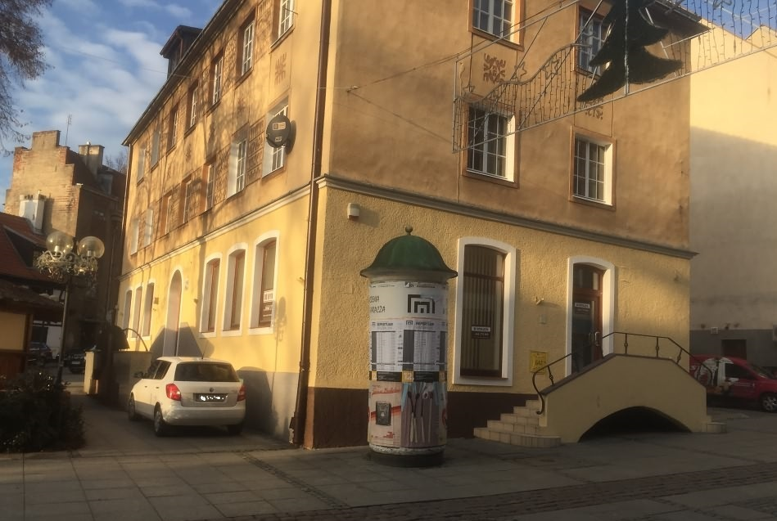


Nowa siedziba
Olsztyn – Stare Miasto
ul. Prosta 20 D
Tel. 89 522 02 05

Slide 40
dziękuję za uwagę
Janusz Pabich
Przemysław Budzyński
doradca energetyczny
tel. (89) 5220208
tel. kom. 512 843 770
j.pabich@wfosigw.olsztyn.pl

